Slide 1
Межрегиональная научно-практическая конференция, посвященная 85-летию
ГАУ ДПО ЯО «Институт развития образования»
Содержание образования и воспитание: конвергенция ресурсов

Slide 2
ИНТЕГРИРОВАННОЕ ОБРАЗОВАТЕЛЬНОЕ СОБЫТИЕ
КАК СТРАТЕГИЯ ДУХОВНО-НРАВСТВЕННОГО И ГРАЖДАНСКО-ПАТРИОТИЧЕСКОГО ВОСПИТАНИЯ В УСЛОВИЯХ СЕЛЬСКОЙ ШКОЛЫ
МАЛАЯ КОНФЕРЕНЦИЯ № 1. «Содержание образования и воспитание: конвергенция ресурсов»
КИСЕЛЕВА Наталья Витальевна
ГАУ ДПО ЯО ИРО
СМИРНОВА Светлана Константиновна,
Центр образования «Левобережная школа»

Slide 3
Заголовок слайда
Проект «Память войны»
(к 80-летию Великой Победы)
Продукт проекта:
Межпредметная неделя

Slide 4
Участники проекта
Образовательные организации Тутаевского муниципального округа:
Центр образования «Левобережная школа»
Центр образования «Никольский»
Центр образования «Павловский им. А.К. Васильева»
Центр образования «Першинский»
Центр образования «Великосельский»

Slide 5
Заголовок слайда
Идея проекта: преодоление фрагментарности педагогического подхода в формировании у обучающихся духовно-нравственных и патриотических ценностей
Решение: единообразить все материалы, подготовленные для интегрированных занятий

Slide 6
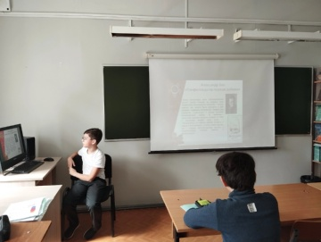
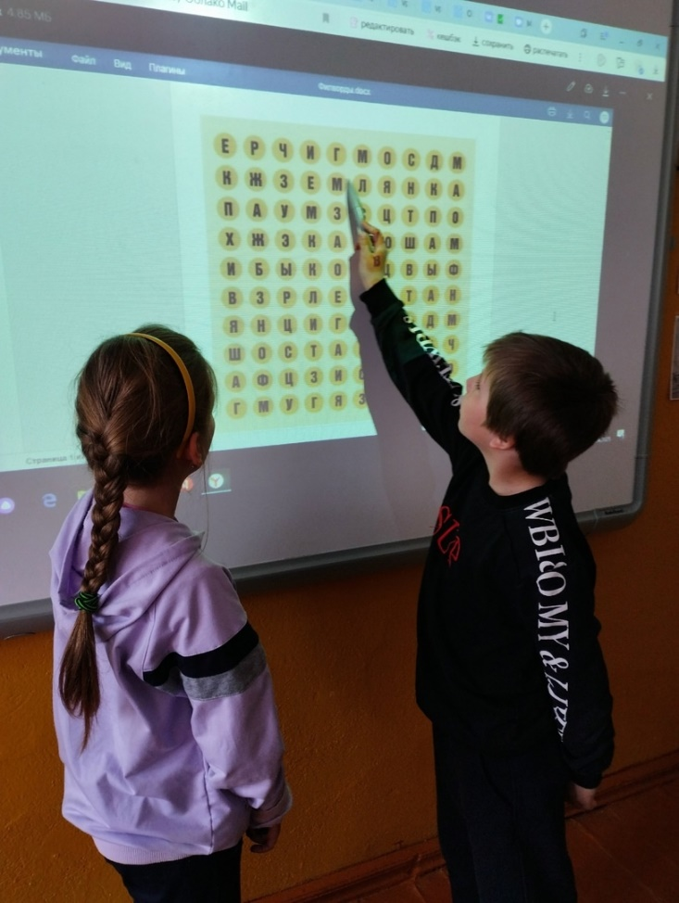
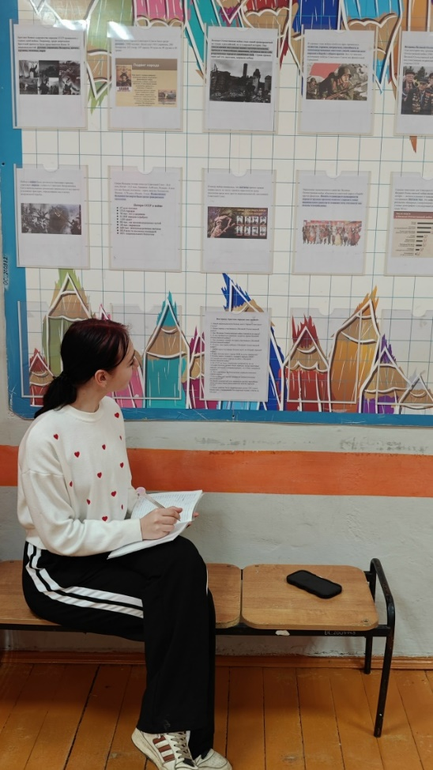
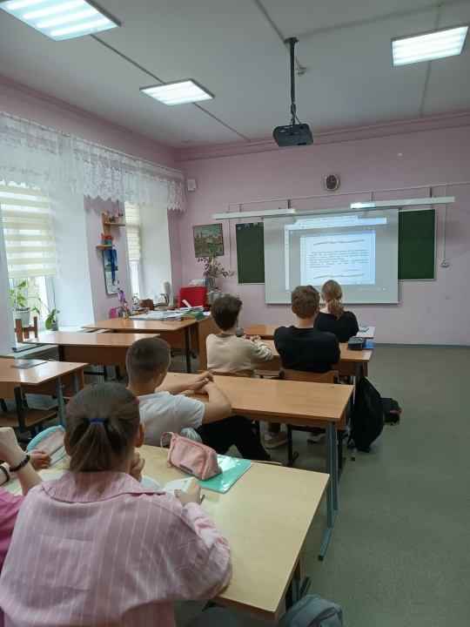
Понедельник: «Братских народов союз вековой»

Slide 7
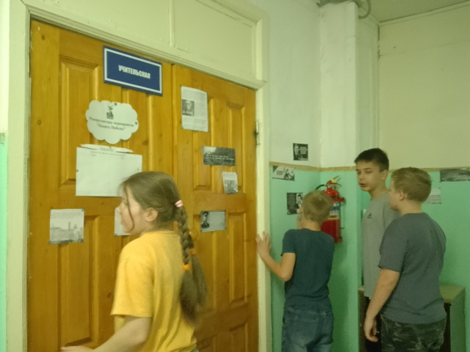

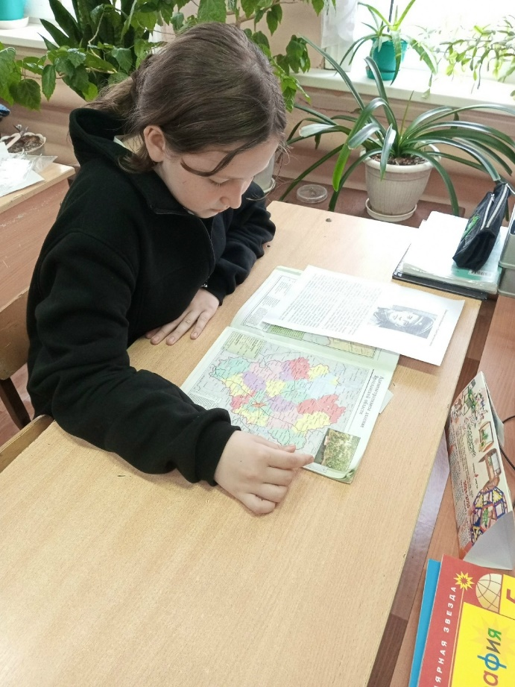
Понедельник: «Братских народов союз вековой»

Slide 8
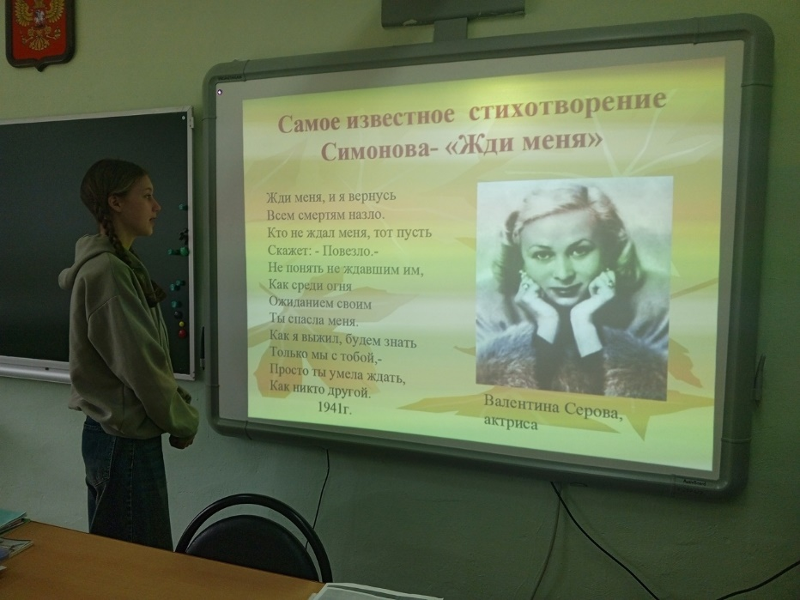
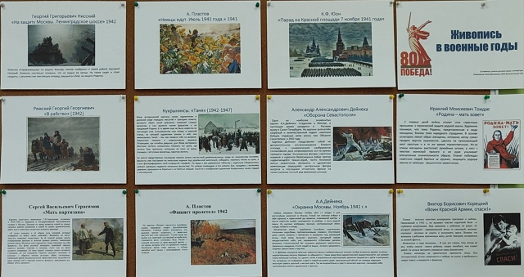
Вторник: «Когда грохочут пушки, музы не молчат»

Slide 9
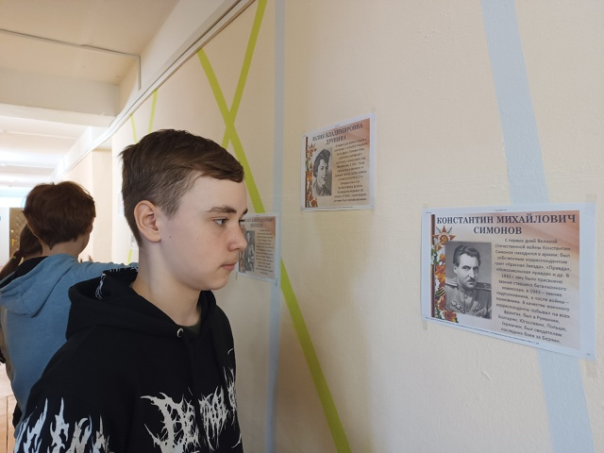
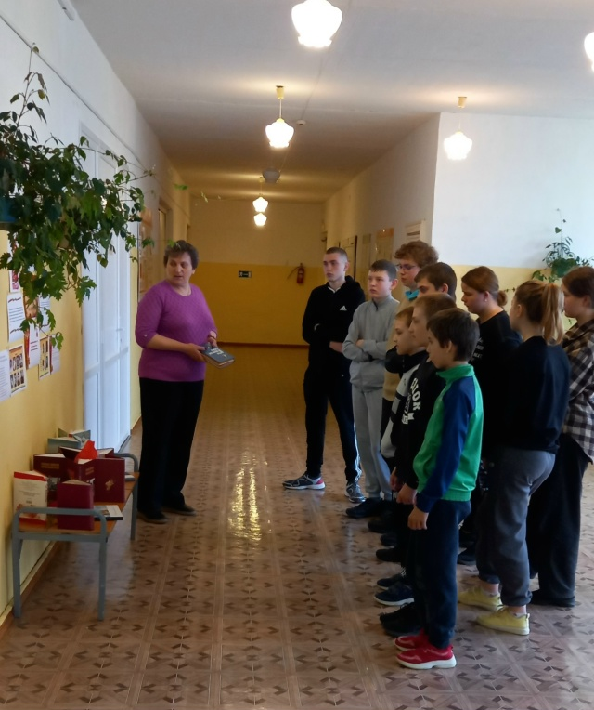
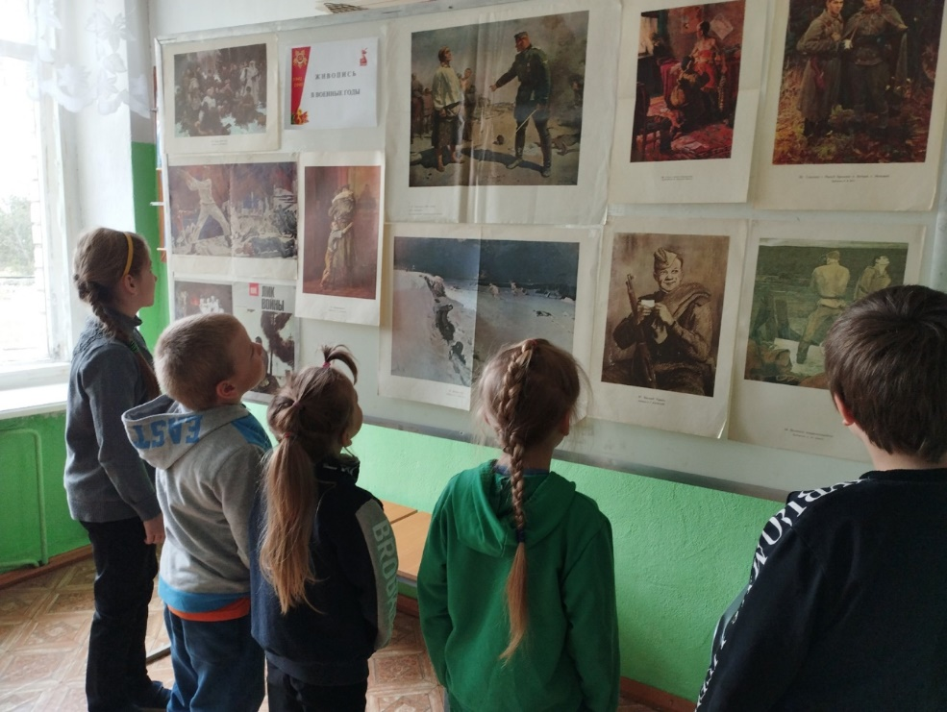
Вторник:«Когда грохочут пушки, музы не молчат»

Slide 10
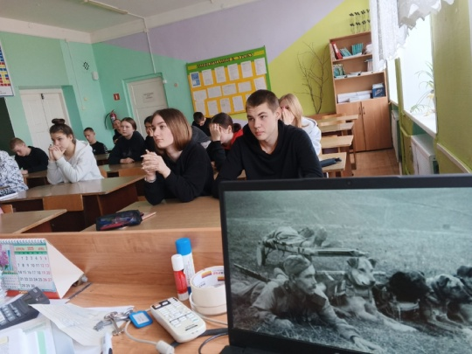
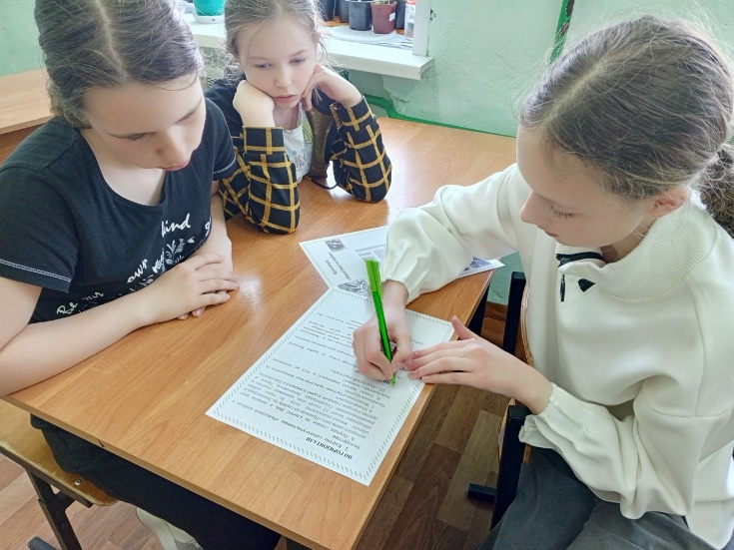
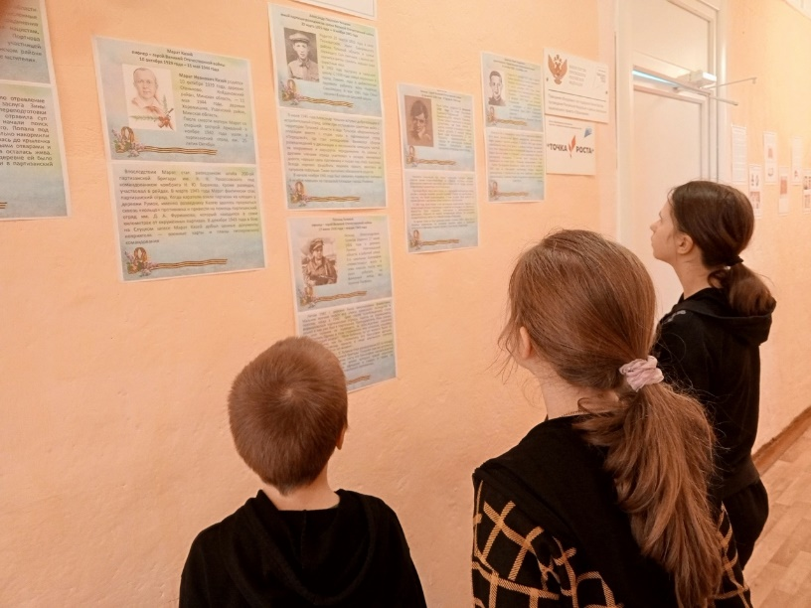
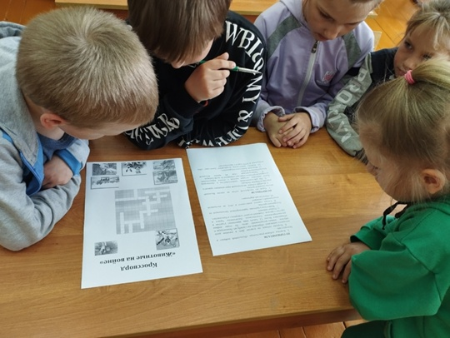
Среда: «Маленькие герои большой войны»

Slide 11
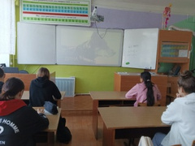
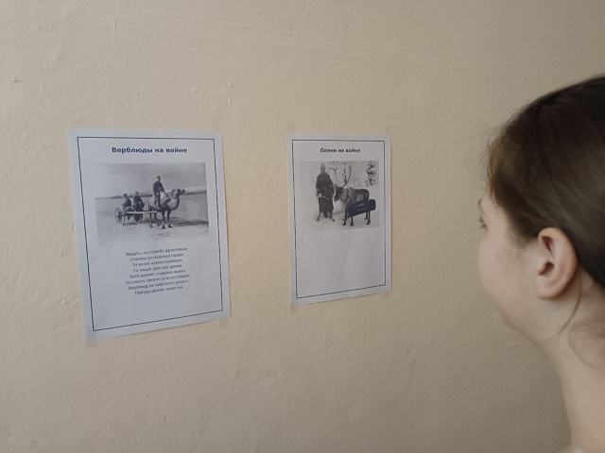
Среда: «Маленькие герои большой войны»

Slide 12
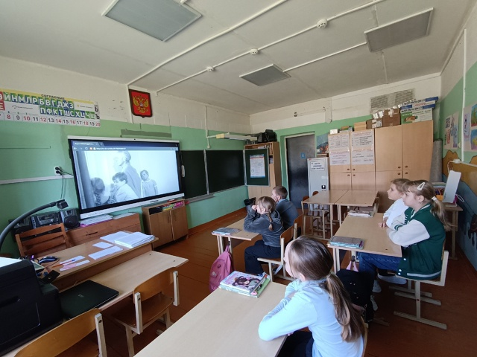
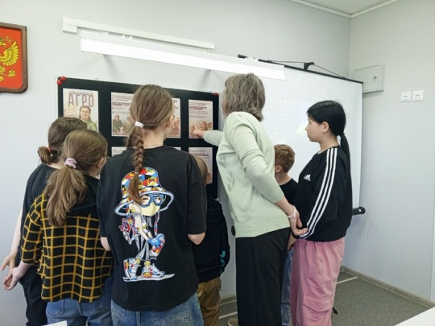
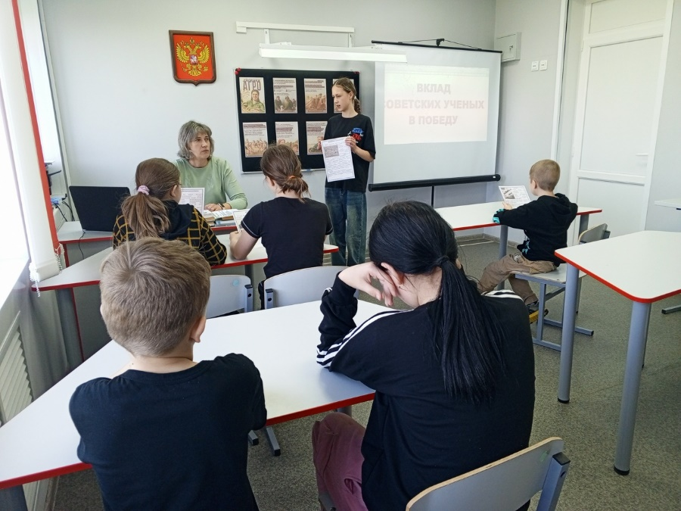
Четверг: «Фронт трудовой! Была им вся страна!»

Slide 13
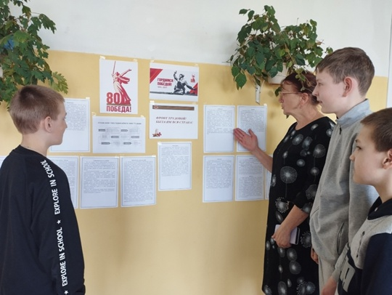
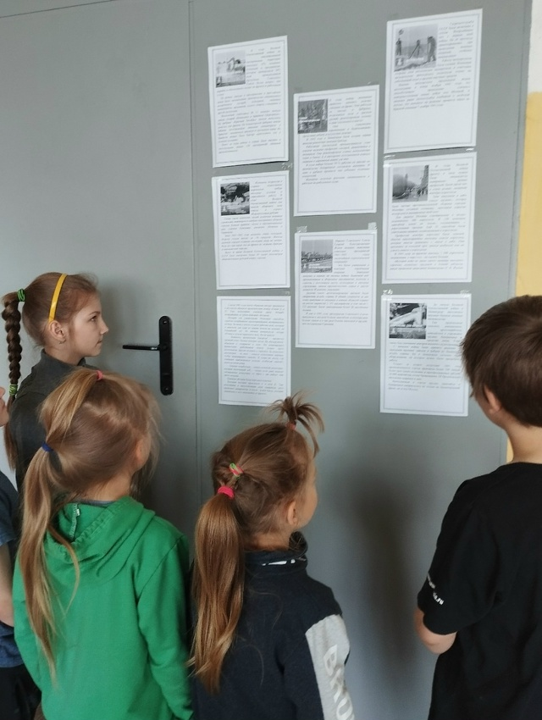
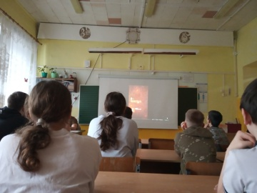
Четверг: «Фронт трудовой! Была им вся страна!»

Slide 14
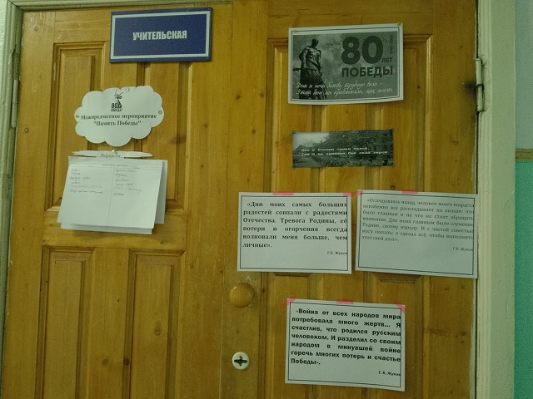
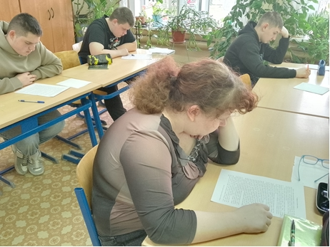
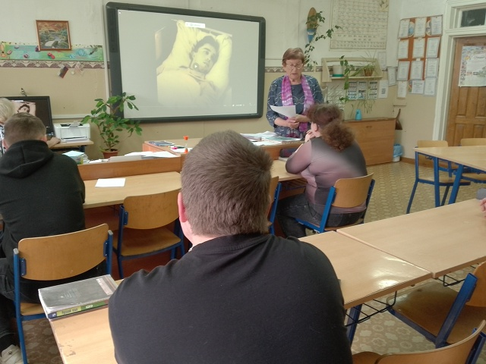
Пятница: «Этот день мы приближали как могли»

Slide 15
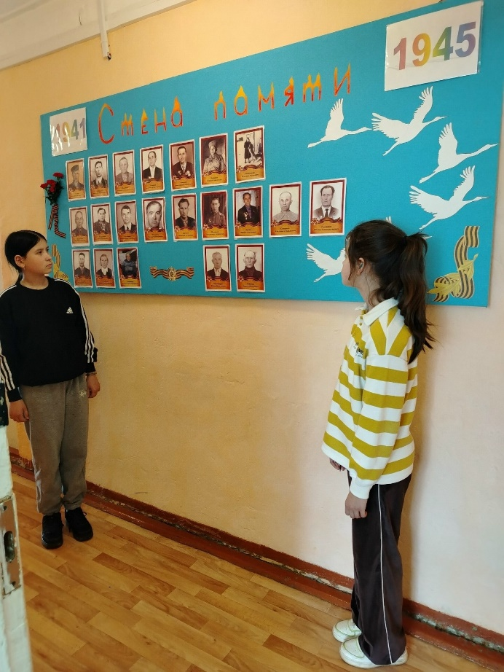
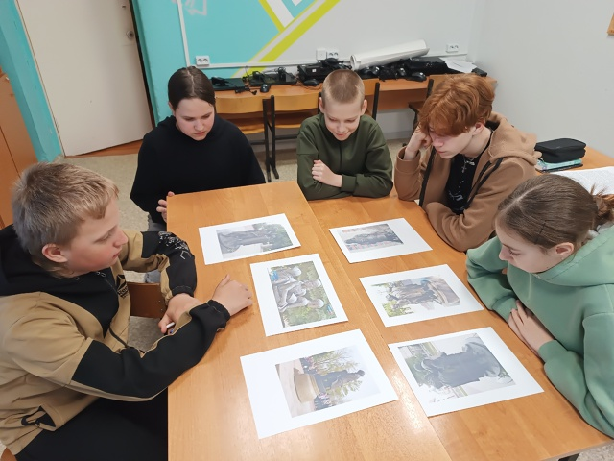
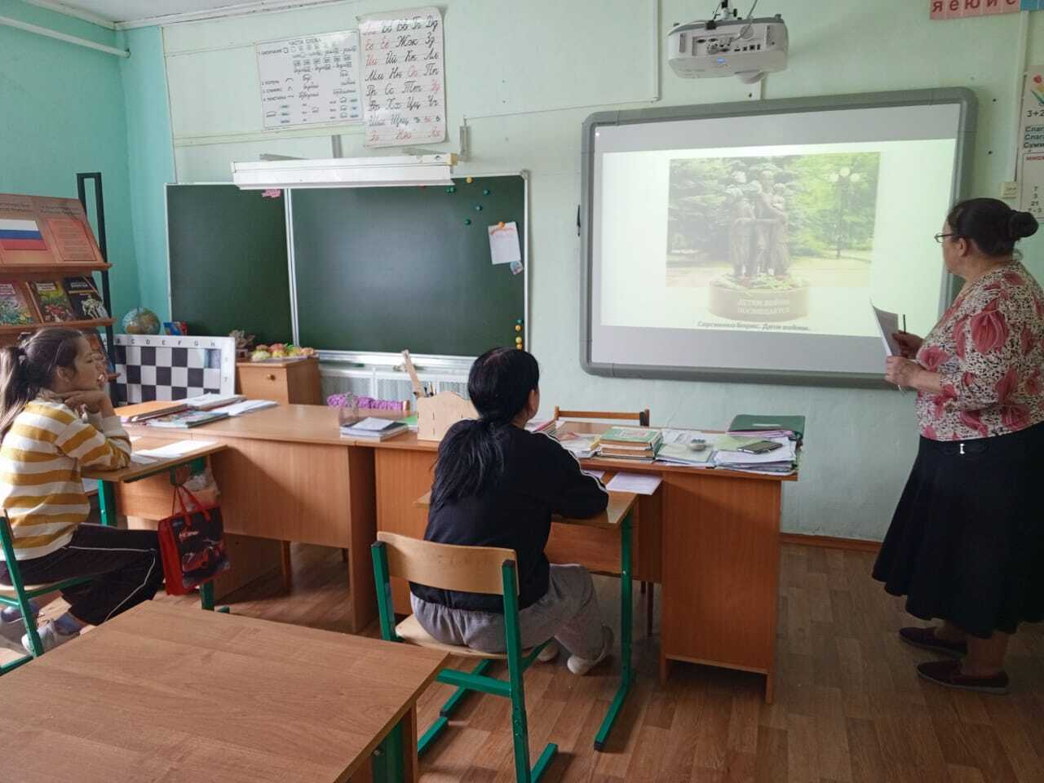
Пятница: «Этот день мы приближали как могли»

Slide 16
Уровни интеграции
1. Интеграция в образовательную среду
2. Межпредметная интеграция
3. Интеграция урочной и внеурочной деятельности

Slide 17
Спасибо за внимание!

